Slide 1
МУНИЦИПАЛЬНОЕ ДОШКОЛЬНОЕ ОБРАЗОВАТЕЛЬНОЕ УЧРЕЖДЕНИЕ
ДЕТСКИЙ САД № 42 «СОЛНЫШКО» п. СВЕРДЛОВСКИЙ ЩЁЛКОВСКОГО МУНИЦИПАЛЬНОГО РАЙОНА МОСКОВСКОЙ ОБЛАСТИ
Организация непосредственно-образовательной
деятельности в соответствии с ФГОС
Подготовила воспитатель Эсенджанова Тамилла Яваровна
2016 г.

Slide 2
музыкально-
художественной
коммуникативной
продуктивной
НЕПОСРЕДСТВЕННО ОБРАЗОВАТЕЛЬНАЯ ДЕЯТЕЛЬНОСТЬ – это деятельность, основанная на одной из специфических детских видов деятельностей, осуществляемая совместно со взрослыми, направленная на освоение детьми одной или нескольких образовательных областей, или их интеграцию с использованием разнообразных форм и методов работы, выбор которых осуществляется педагогом самостоятельно
Познавательно исследовательской
Чтение художествен -ной литературы
игровой
трудовой
двигательной

Slide 3
НАЙДИ ОТЛИЧИЯ!
ЗАНЯТИЕ
НОД

Slide 4
Рабочее пространство при разной форме организации ОД
Занятие
(ШКОЛЬНО-
УРОЧНАЯ ФОРМА)
НОД
(ПАРТНЕРСКАЯ
ФОРМА)

Slide 5
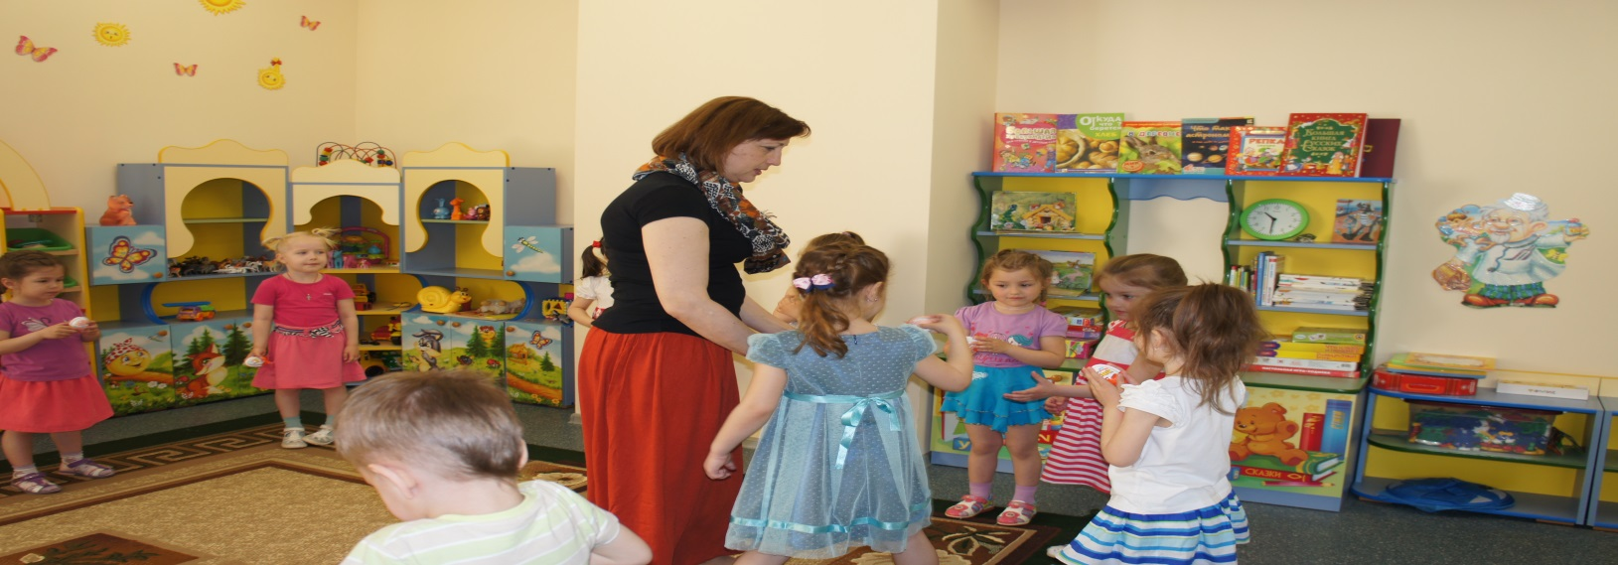
занятие
Непосредственно-образовательная деятельность
!Взрослый-учитель ,отдален от детей (стоит ,смотрит с позиции «сверху-вниз»)
! За детьми жестко закреплены рабочие места
! Запрещено перемещение детей
!запрещено свободное общение детей(вводится дисциплинарное требование тишины)
!Взрослый-партнер ,рядом с детьми
!Разрешено свободное размещение детей
!Разрешено свободное перемещение в процессе деятельности
!Разрешено свободное общение детей (рабочий гул)

Slide 6
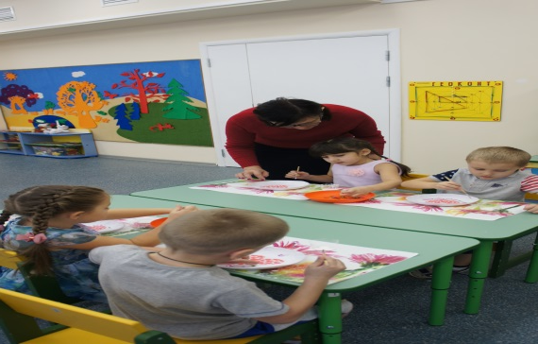
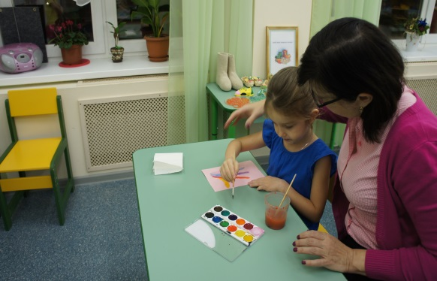
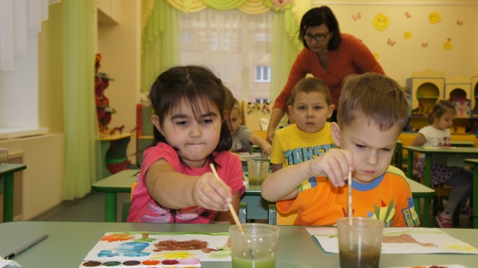
индивидуальная
подгрупповая
фронтальная
ФОРМА ОРГАНИЗАЦИИ ОБУЧЕНИЯ

Slide 7
индивидуальная
подгрупповая
фронтальная
+индивидуальный подход к обучению(содержание, методы, средства) -неэкономичность обучения -ограничение сотрудничества с другими детьми | +обеспечение взаимодействия с другими детьми в процессе обучения +экономичность обучения +демократичный стиль общения педагога с детьми | +минимальные затраты времени -экономичность обучения -нет учета индивидуальных особенностей -преобладание авторитарного способа взаимодействия педагога с детьми

Slide 8
ЦЕЛЬ НЕПОСРЕДСТВЕННО-ОБРАЗОВАТЕЛЬНОЙ ДЕЯТЕЛЬНОСТИ
ТРАДИЦИОННАЯ НОД
НАКОПЛЕНИЕ ДЕТЬМИ НЕОБХОДИМОГО ЛИЧНОСТНОГО ОПЫТА
РАЗВИВАЮЩАЯ НОД
ИСПОЛЬЗОВАНИЕ ДЕТЬМИ ПРИОБРЕТЕННОГО ОПЫТА,САМОСТОЯТЕЛЬНОЕ ДОБЫВАНИЕ ЗНАНИЙ

Slide 9
ЗАДАЧИ НЕПОСРЕДСТВЕННО-ОБРАЗОВАТЕЛЬНОЙ ДЕЯТЕЛЬНОСТИ
ОБУЧАЮЩАЯ-ПОВЫШАТЬ УРОВЕНЬ РЕБЕНКА
ВОСПИТАТЕЛЬНАЯ-ФОРМИРОВАТЬ НРАВСТВЕННЫЕ КАЧЕСТВА ЛИЧНОСТИ,ВЗГЛЯДЫ И УБЕЖДЕНИЯ
РАЗВИВАЮЩАЯ-РАЗВИВАТЬ У ВОСПИТАННИКОВ ПОЗНАВАТЕЛЬНЫЙ ИНТЕРЕС,ТВОРЧЕСКИЕ СПОСОБНОСТИ,ВОЛЮ,ЭМОЦИИ,ПОЗНАВАТЕЛЬНЫЕ СПОСОБНОСТИ-РЕЧЬ,ПАМЯТЬ Т.Д.

Slide 10
«МЕТОД»-путь чему либо, способ достижения цели.
ВЫБОР МЕТОДА ЗАВИСИТ ОТ ЦЕЛИ И СОДЕРЖАНИЯ НОД
МЕТОДЫ
практические
*опыт
*упражнение
*экспериментирование
*моделирование
МЕТОДЫ
словесные
*рассказ педагога
*беседа
*чтение художественной литературы
МЕТОДЫ
наглядные
*наблюдение
*демонстрация
наглядных пособий
МЕТОДЫ
игровые
*дидактическая игра
*воображаемая ситуация в развернутом виде

Slide 11
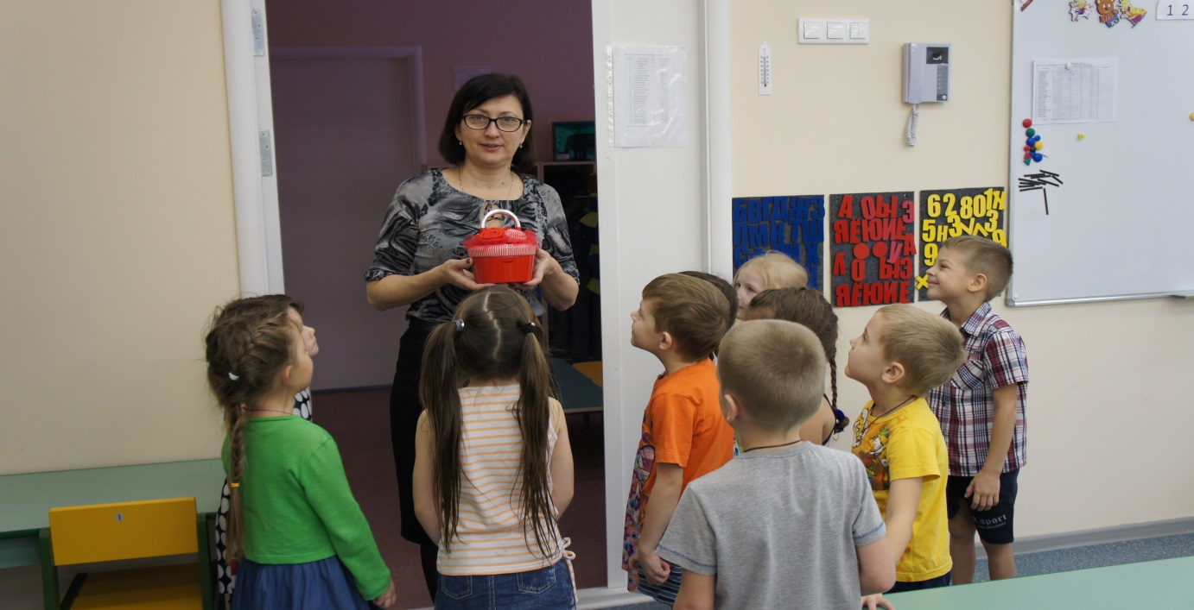
МОТИВАЦИЯ-совокупность мотивов, побуждений, определяющих содержание, направленность и характер деятельности
ПРАВИЛА
построения мотивации
*учет возраста
*не должна занимать больше 2-3 минут
*эффект завершенности
ИСПОЛЬЗУЯ ИГРОВУЮ МОТИВАЦИЮ ВОСПИТАТЕЛЮ НЕОБХОДИМО ПРИНЯТЬ ПОЗИЦИЮ «РАВНОГО» ПАРТНЕРА

Slide 12
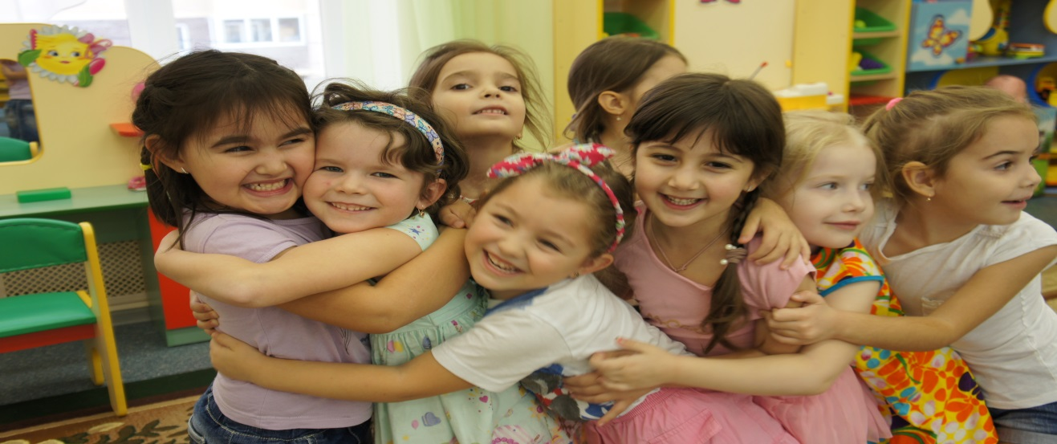
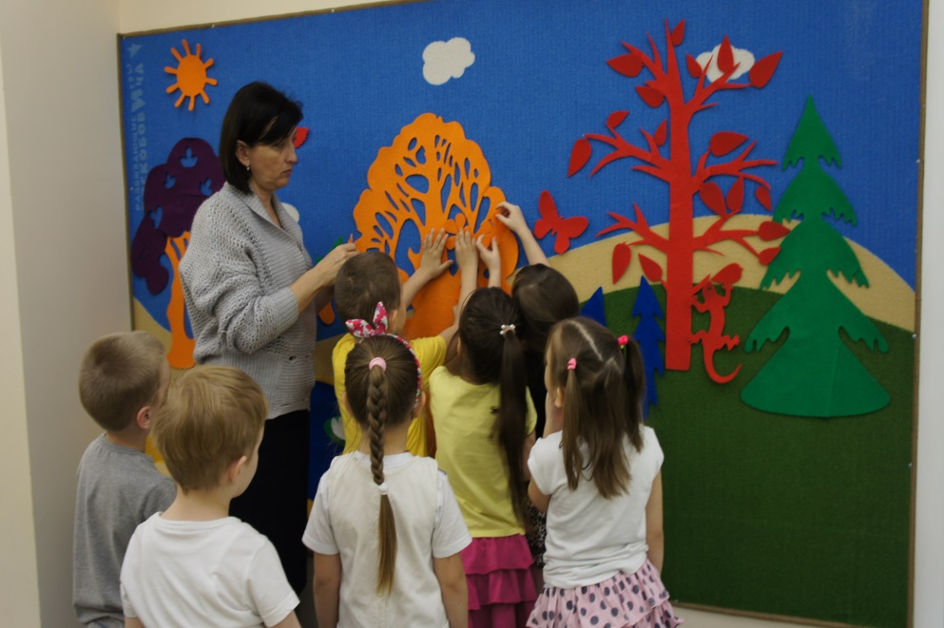
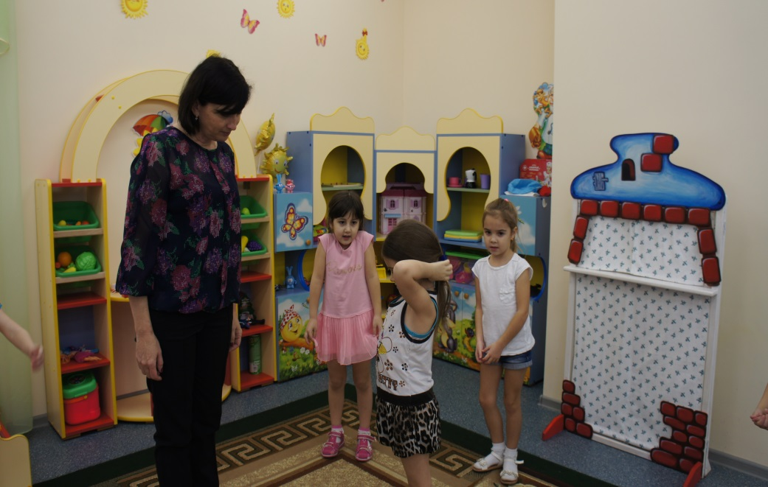
ВВЕДЕНИЕ В ПРОЦЕСС ОБУЧЕНИЯ ИГРЫ ВЫЗЫВАЕТ У ДЕТЕЙ
*ЖЕЛАНИЕ ОВЛАДЕТЬ УЧЕБНЫМ СОДЕРЖАНИЕМ
*СОЗДАЕТ МОТИВАЦИЮ УЧЕБНОЙ ДЕЯТЕЛЬНОСТИ
*ДОСТАВЛЯЕТ УДОВОЛЬСТВИЕ ОТ ПРОЦЕССА И РЕЗУЛЬТАТА

Slide 13
В ВИДЕ УЧЕБНОЙ ДЕЯТЕЛЬНОСТИ
ЧЕРЕЗ ОРГАНИЗАЦИЮ ДЕТСКИХ ВИДОВ ДЕЯТЕЛЬНОСТИ
1.Ребенок - объект формирующих педагогических воздействий взрослого человека. Позиция «Учитель – ученик»
2.Основная деятельность – учебная.
3.Основная модель организации образовательного процесса –учебная.
4.Основная форма работы с детьми –занятие.
5.Мотивы обучения не связаны с интересом детей к самой деятельности.
«Удерживает» авторитет взрослого.
1.Ребенок и взрослый равны по значимости. Позиция «Партнер-партнер»
2.Основная деятельность– общение, игра, предметная деятельность, конструирование и т.д.
3.Основная модель организации учебного процесса-совместная деятельность взрослого и ребенка.
4.Основная форма работы с детьми-
рассматривание, наблюдения, беседы, исследования и т.д.
5.Мотивы обучения связаны с интересом детей к самим видам деятельности.
Различия процесса обучения в ДОУ

Slide 14
Различия процесса обучения в ДОУ
В ВИДЕ УЧЕБНОЙ ДЕЯТЕЛЬНОСТИ
ЧЕРЕЗ ОРГАНИЗАЦИЮ ДЕТСКИХ ВИДОВ ДЕЯТЕЛЬНОСТИ
6.Все дети обязательно должны присутствовать на занятии.
7.Образовательный процесс в значительной степени регламентирован. Главное для взрослого – двигаться по заранее намеченному плану, программе. Педагог опирается на подготовленный конспект занятия ,в котором расписаны реплики взрослого ,детей.
6.Допускается так называемый «вход» и «выход» ребенка. Уважая ребенка ,его настроение, состояние, взрослый обязан предоставить ему право выбора –участвовать или не участвовать вместе с другими детьми в совместном деле , но при этом вправе требовать уважения и к другим участникам этого дела.
7.Образовательный процесс предполагает изменение в программах , планах с учетом потребностей и интересов детей.

Slide 15
Спасибо за внимание!

